Slide 1
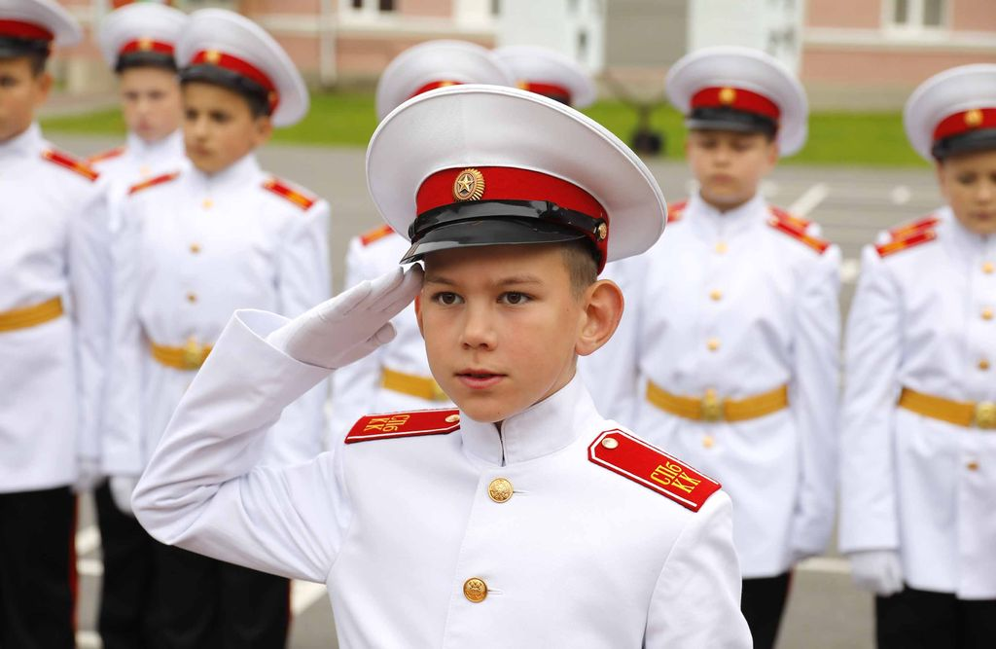
Муниципальное автономное общеобразовательное учреждение средняя общеобразовательная школа № 21 с углублённым изучением немецкого языка
Программа внеурочной деятельности
«КаДЕТСТВО»
Сыктывкар 2024

Slide 2
Актуальность программы.
Создание модели кадетских классов как структур общеобразовательных учебных заведений позволяет повысить доступность кадетского образования и создать структуру для организации и реализации воспитательного процесса на принципах кадетского воспитания, предусматривающих формирование образованной и воспитанной личности для социально активной деятельности в различных сферах жизни общества.

Slide 3
Участники – учащиеся начальной школы 1 класс 2024-2025 у.г.
Срок обучения: 4 года
Партнеры:
Министерство внутренних дел г. Сыктывкара (Шефы)
Центр «Вдохновение»
Библиотеки города
Национальный музей
Муниципальные отделения Юнармии, Движение первых, Добровольчества
Музей МВД
Музей «Офицеры России»
Стефано-Пермский собор
ЦППМиМП

Slide 4
Цель: интеллектуальное, культурное, физическое и нравственное развитие обучающихся, их социализация в обществе, создание основы для подготовки несовершеннолетних граждан к служению Отечеству на гражданском и военном поприще.
Задачи:
1. Подготовка младших школьников к сознательному стремлению стать настоящим кадетом;
2. формирование личности кадета через усвоение этических и нравственных норм, развитие определенного уровня эрудиции, активизации интереса к истории Отечества;
3. знакомство воспитанников с историей, традициями, заповедями кадетского братства;
4. формирование представлений о нравственности в рамках освоения понятий «добро и зло», «правда и ложь», «честь и бесчестье», а также изучение элементарных правил поведения воспитанника – кадета.

Slide 5
Основные блоки программы:
Гражданско-патриотическое направление:
История
Краеведение
Кодекс кадета
Изучение символики РФ и РК
Изучение родов войск и их отличительные особенности
Баллистика
Работа с шефами МВД (встречи, выходы в музей МВД и т.д.)
Участие в мероприятиях Движение первых и Юнармии

Slide 6
Основные блоки программы:
2. Физкультурно-спортивное направление:
Режим дня
Строевая подготовка: флаговая, стрельба, сворачивание флага
Медицина
Занятия спортом
Танцы: бальные
Дефиле
3. Духовно-нравственное направление:
Музыка
Рисование, живопись, графика
Выходы в собор и общение с священником

